Slide 1
ПРОЕКТ сайт для обучения языкам «Fliplingvo»
Бардина Александра

Slide 2
Введение
Проект предназначен для помощи в изучении и запоминании иностранных слов и словосочетаний. Обучение происходит с помощью карточек, объединённых одной темой - уроком.

Slide 3
Наш сайт дает возможность:
Работа с карточками (их переворот)
Создавать новые уроки с выбором любого языка (из заданных)
Добавление и удаление карточек в уроке (только для пользователя создавшего урок)
Приватизировать урок или сделать его общедоступным
Удобный искать нужный урок по описанию и языкам
Создавать и кастомизировать свой профиль

Slide 4
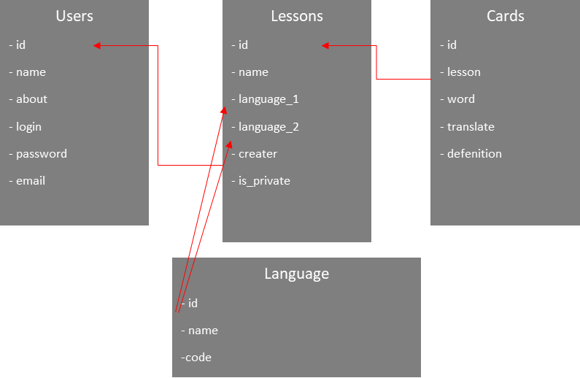
Схема базы данных

Slide 5
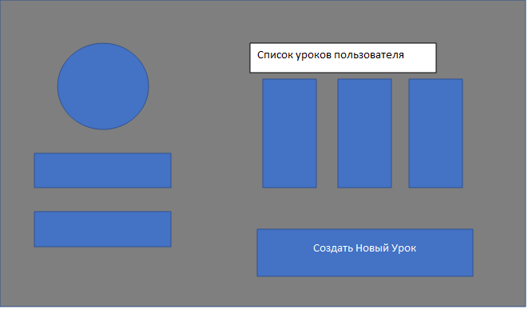
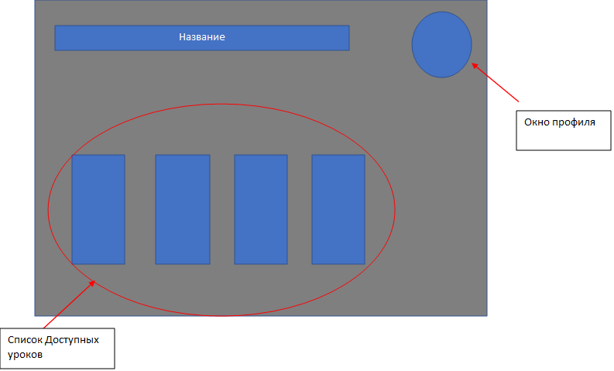
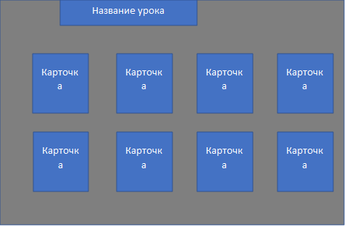




Перемещение по сайту

Slide 6
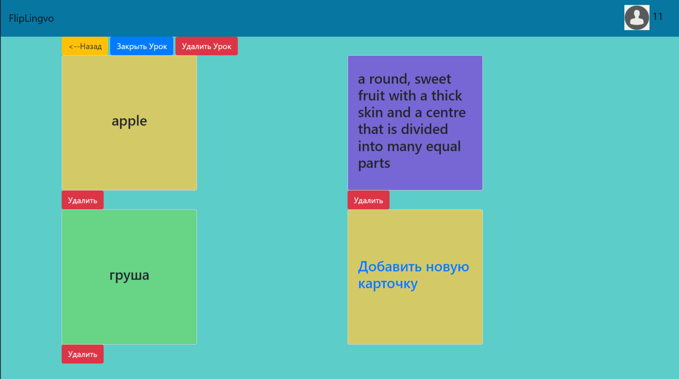
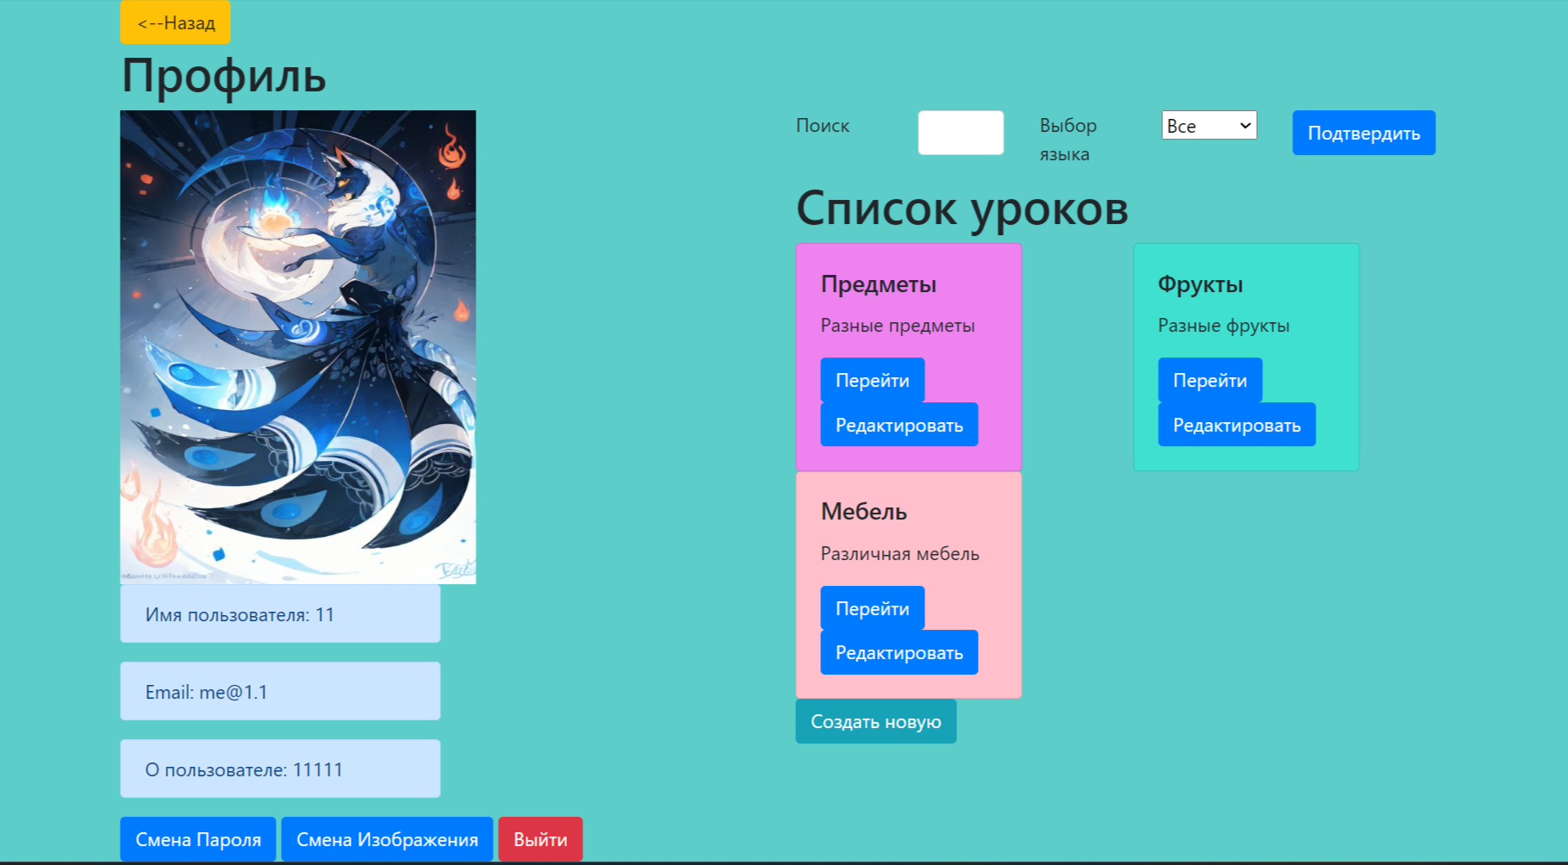
Интерфейс

Slide 7
Заключение
Возможны доработки:
Расширение базы языков
Расширение словаря
Добавление базовых общедоступных уроков
Введение взаимодействия с email

Slide 8

СПАСИБО ЗА ВНИМАНИЕ!!!

